Slide 1
Текстовый квест
Выполнили: Верзун Степан, Логвинов Виталий, Голиков Тимофей

Slide 2
Введение:
Мы хотели создать интересный текстовый квест и реализовать его как навык в Алисе чтобы его можно было удобно проходить

Slide 3
Сюжет
Вы появляетесь в пустой комнате, из которой можно выйти через 4 двери. Войдя в любую дверь, ты попадаешь в лабиринт из комнат из которого рано или поздно ты все равно выберешься. Но что будет в конце, зависит только от тебя.

Slide 4


Структура
Состоит из двух файлов:
‘rooms.json’ - описаны все комнаты (название комнаты, ее описание, действия и ответы на них)
‘simple_alice.py’ – импортируются библиотеки, открывается файл ‘rooms.json’, создается приложение, устанавливается уровень логирования. – Содержит три функции main(), handle_dialog(req, res), get_suggests(user_id), в первой формируется словарь, отправляет в handle_dialog request.json и response, вторая функция основная, в ней инициализируется сессия, обрабатываются ответы пользователя, определяется какая сейчас комната, концовка, третья функция возвращает подсказки для ответа

Slide 5
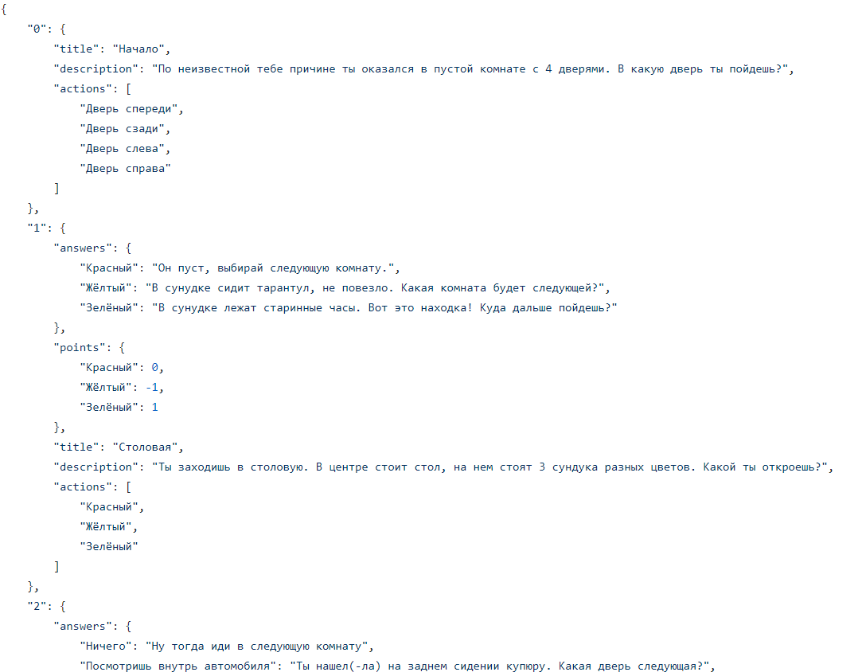

Slide 6
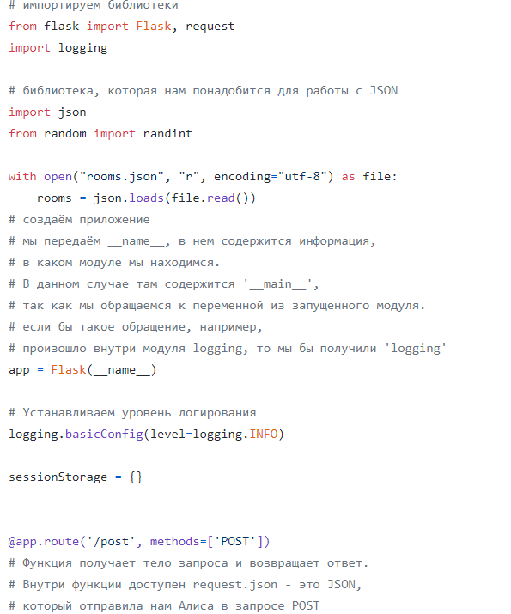
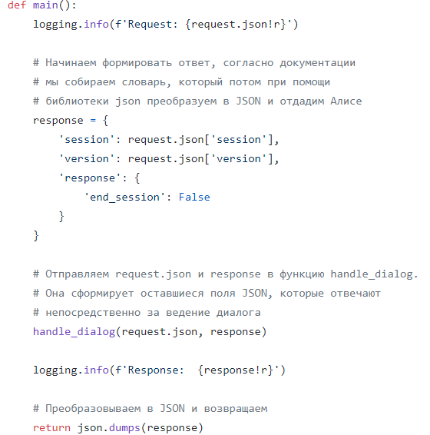

Slide 7
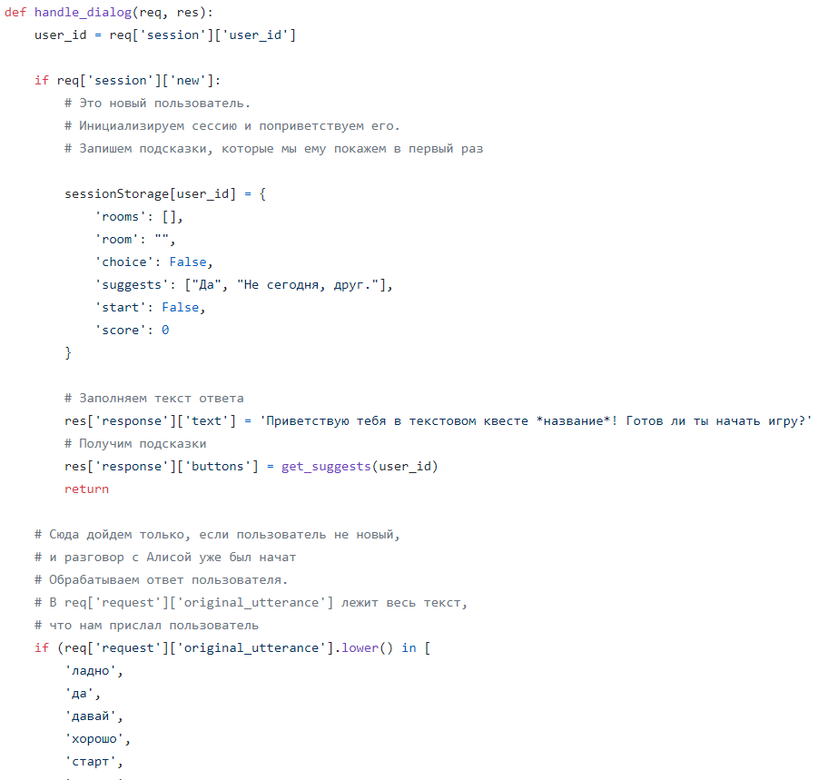
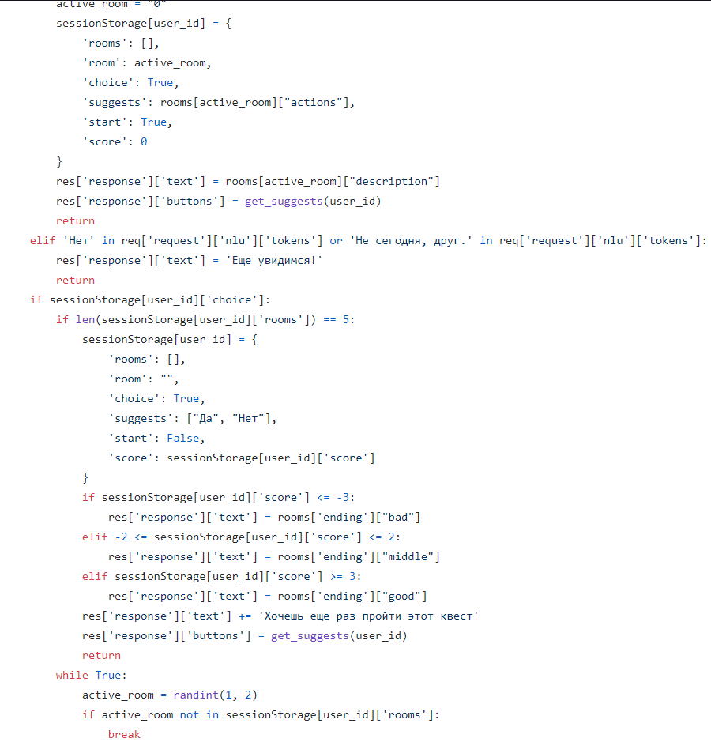

Slide 8
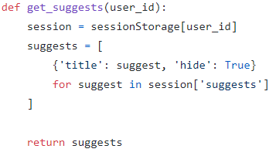

Slide 9
Заключение:
В квест можно добавить новые комнаты, чтобы он был дольше и интереснее, сделать выборы действий с какими-то дальнейшими действиями, а не просто переходом в другую комнату

